Slide 1
Загадки для малышей о животных
Презентацию подготовила воспитатель:
Мороз Светлана Александровна, г.Санкт-Петербург,
ГБДОУ №356, Московский р-он.
Использована литература: «Загадки для малышей» – «Елен и К»
Каким целям служит загадка в развитии детей
Педагог или родители, предлагая ребенку игру, где надо отгадать загадки, преследуют определенные цели. Некоторые из них можно сформулировать следующим образом:
Развитие образности речи. Этому способствуют такие средства, как эпитеты, олицетворения, сравнения, ритм и рифма.
Употребление многозначных слов в загадках. Оно помогает обогатить словарный запас ребенка. При разгадывании загадки маленькому человечку приходится задумываться о вторичном значении слова, обращать внимание на такое явление языка, как многозначность.
Развитие фантазии. В загадке всегда есть выдумка. Ребенок невольно должен следовать ей, развивая при этом свое воображение. Свойства и признаки предметов, описываемые в загадке, не соответствуют действительности. И только отгадка все ставит на свои места.
Понимание связей. Загадка предоставляет возможность задуматься о связях, существующих в мире между предметами и явлениями.

Slide 2
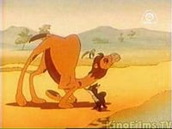
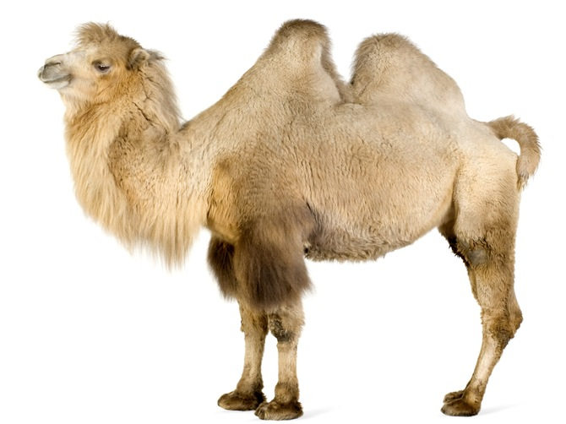
По пустыне он идет,
Ничего не ест, не пьет,
Потому что на спине
Есть запас на много дней
Он в горбах его несет,
С ним в песках не пропадет.
Каждый раз перед дорогой
Пьет воды он очень много.
И съедает он спокойно
То, что трогать даже больно.
Он любитель острых блюд-
Ведь колючки ест …………
(верблюд)

Slide 3
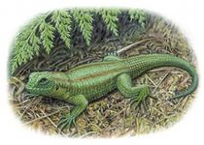
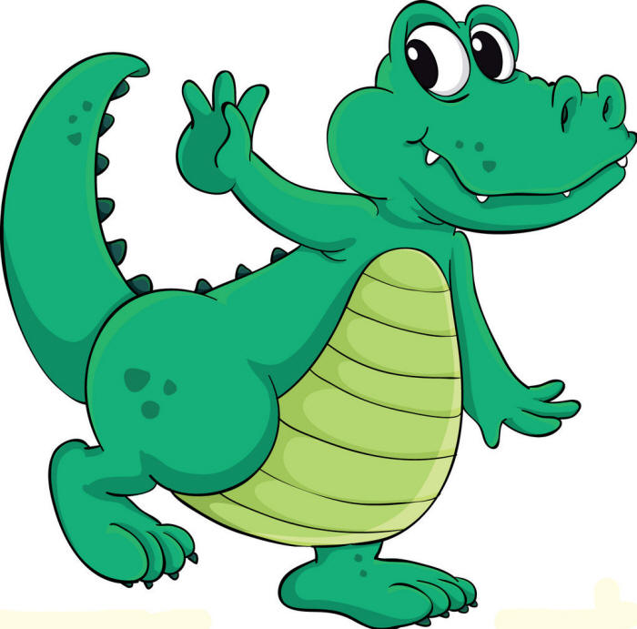
Ну зачем им всех пугают?
Он совсем не понимает.
Ведь, когда не пусто в брюхе,
Не обидит даже мухи.
Он не выглядит опасным.
В настроении прекрасном
По реке красиво пллыл
Симпатичный…….
Как корабль во флотилии,
плывут в воде рептилии:
Аллигаторы, кайманы,
крокодилы-великаны.
Все они одна семья:
Тети, дяди, сыновья.
А она им – падчерица:
Сухопутная …….(ящерица)

Slide 4
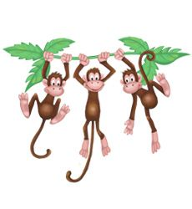
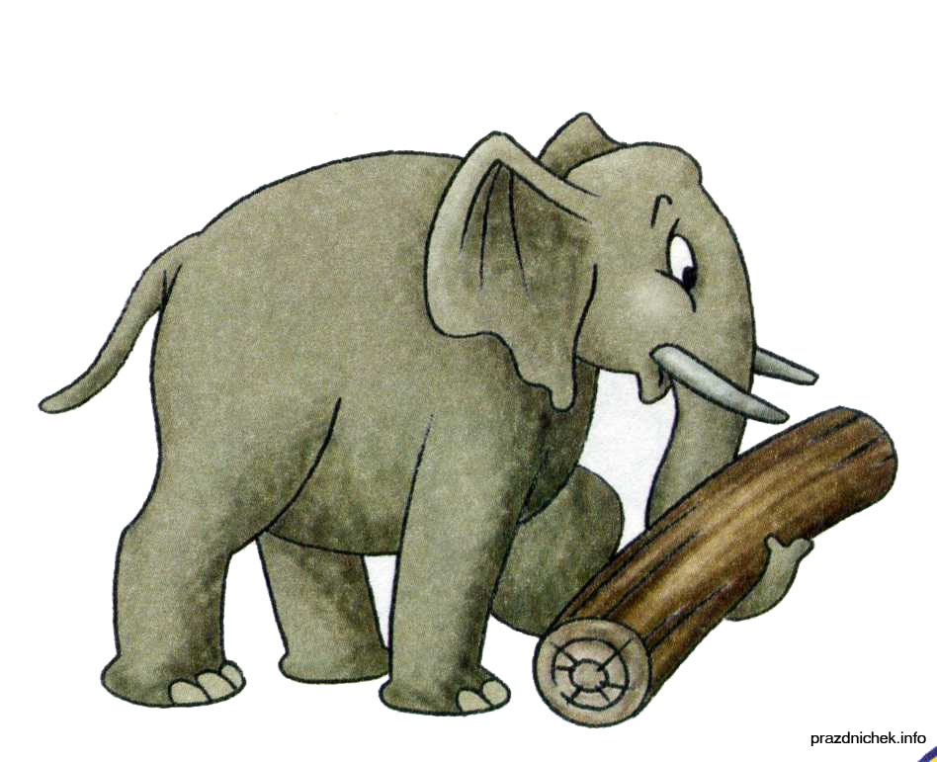
Он крупнее всех на суше.
У него как флаги уши.
Хобот – как трубопровод,
Как амбар – большой живот,
Ноги – как колонны.
Средний вес – три тонны.
И огромен. И силен,
Но добрее мыши……(слон)
Высоко сидят мартышки,
Как дозорные на вышке.
-Вы зачем туда забрались?
Бармалея испугались.
ОН же далеко живет.
Ну, а вдруг сюда придет?
Вот и смотрим вдаль мы,
Не слезая с …….(пальмы)

Slide 5
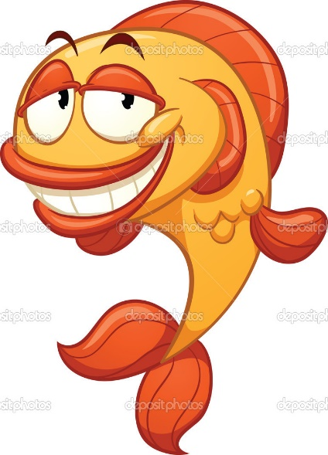
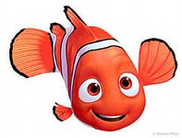
Мне приснился странный сон:
Будто я – усатый сом,
А на дне большой реки
Раскричались окуньки.
Вторит им селедка
Громко, как трещетка.
А потом две щуки стали петь со скуки.
Тут я очень рассердился
И к нахалам обратился:
«Вы хоть час могли бы помолчать как……(рыбы)

Slide 6
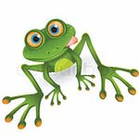
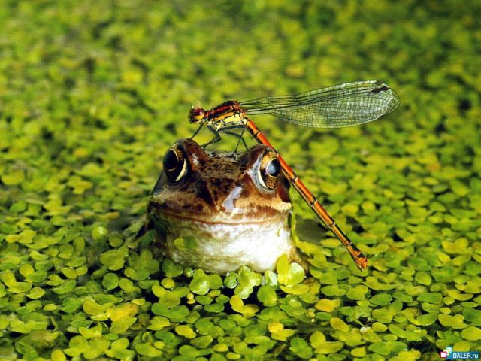
На болоте, чуть дыша,
Притаились в камышах.
Ей не квакается что-то,
Нелегка была охота
Мошкарой забила брюшко
Пучеглазая ……(лягушка)
Лягушки пляшут на кувшинках.
А в камышах на паутинках,
Как на гитарах, пауки
Играют в тридцать три руки.
Цапли клювом в такт стучат,
Лишь одни ужи ворчат:
«Разгулялось нынче что-то
Вечно сонное ……..(болото).

Slide 7
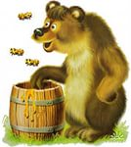
Он всегда голодным бродит,
Все добычи не находит,
Оттого, забыв о сне,
Часто воет при луне.
Заяц, семеро козлят,
Даже трое поросят
Не достались на обед,
И другой поживы нет.
НУ, какой от жизни толк!
Не везучий в сказках……(волк).
Решив добыть на ужин меду,
Медведица нашла колоду.
Вдруг над ужом прожужжало:
«Угощу тебя я Жалом!
Уходи, пока цела», -
Пригрозила ей …….(пчела)

Slide 8
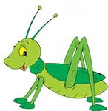
На полянке под сосной он скакал как заводной,
Прыгнул на цветок ромашки – пусть
завидуют букашки.
Как с трамплина сиганул…. Раз! И ножку подвернул.
И теперь ее он лечит… Все! Допрыгался ….(кузнечик)
Рыбачок сидит над грядкой,
Всю изрыл ее лопаткой.
Целый час он так копал,
Но наживки не достал.
Что же делать? Может быть,
На рыбалку не ходить…
Попадаться на крючок не желает …..(червячок)

Slide 9
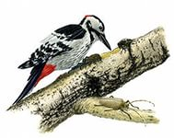
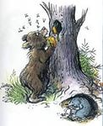
Он работает с утра без сверла, без топора
Клювом долбит толстый ствол,
Словно на него он зол.
Нужно выдолбить дупло,
Буде в нем птенцам тепло.
Ловко делает он дело, Быстро, точно и умело.
И летит по лесу звук – тук-тук-тук-да тук-тук-тук.
Пусть одна всего лишь нота –
Веселей идет работа.
Сил немало он потратил,
Но дупло доделал…..(дятел)

Slide 10
К нам забрел на выходной длинноухий
гость лесной.
И теперь хрустит украдкой под кустом моркови сладкой,
Набивает рот капустой – До чего же это вкусно!
Ах, как жаль, что на лужайке огорода нет у….(зайки).
Он по делам всегда спешит,
Сопит и листьями шуршит.
А если хищник подкрадется,
Он тут же шариком свернется.
Когда показывают зубы ,
Надежней нет на свете шубы.
На кактус с ножками похож
Лесной зверек – колючий …..(еж)

